Slide 1
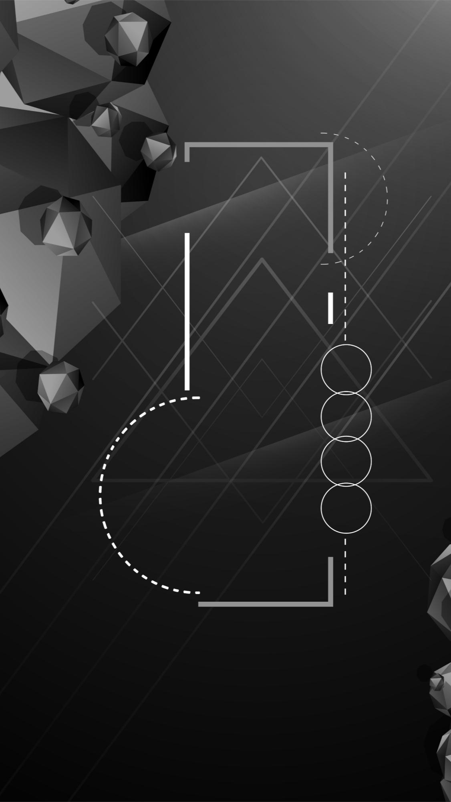
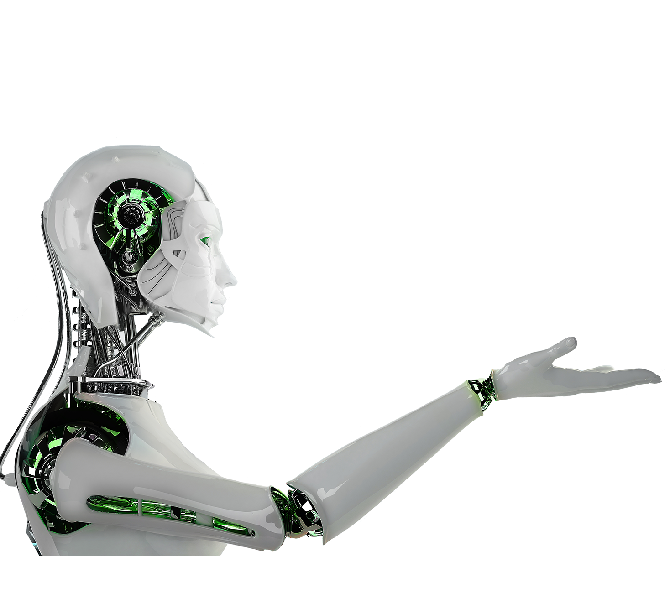
深度學習期末
貓狗實測
406170190 資數四 蔡晉瑋

Slide 2

01
PART ONE
資料背景說明
02
PART TWO
流程
03
PART THREE
實測部分
04
心得 未來方向
PART FOUR

Slide 3

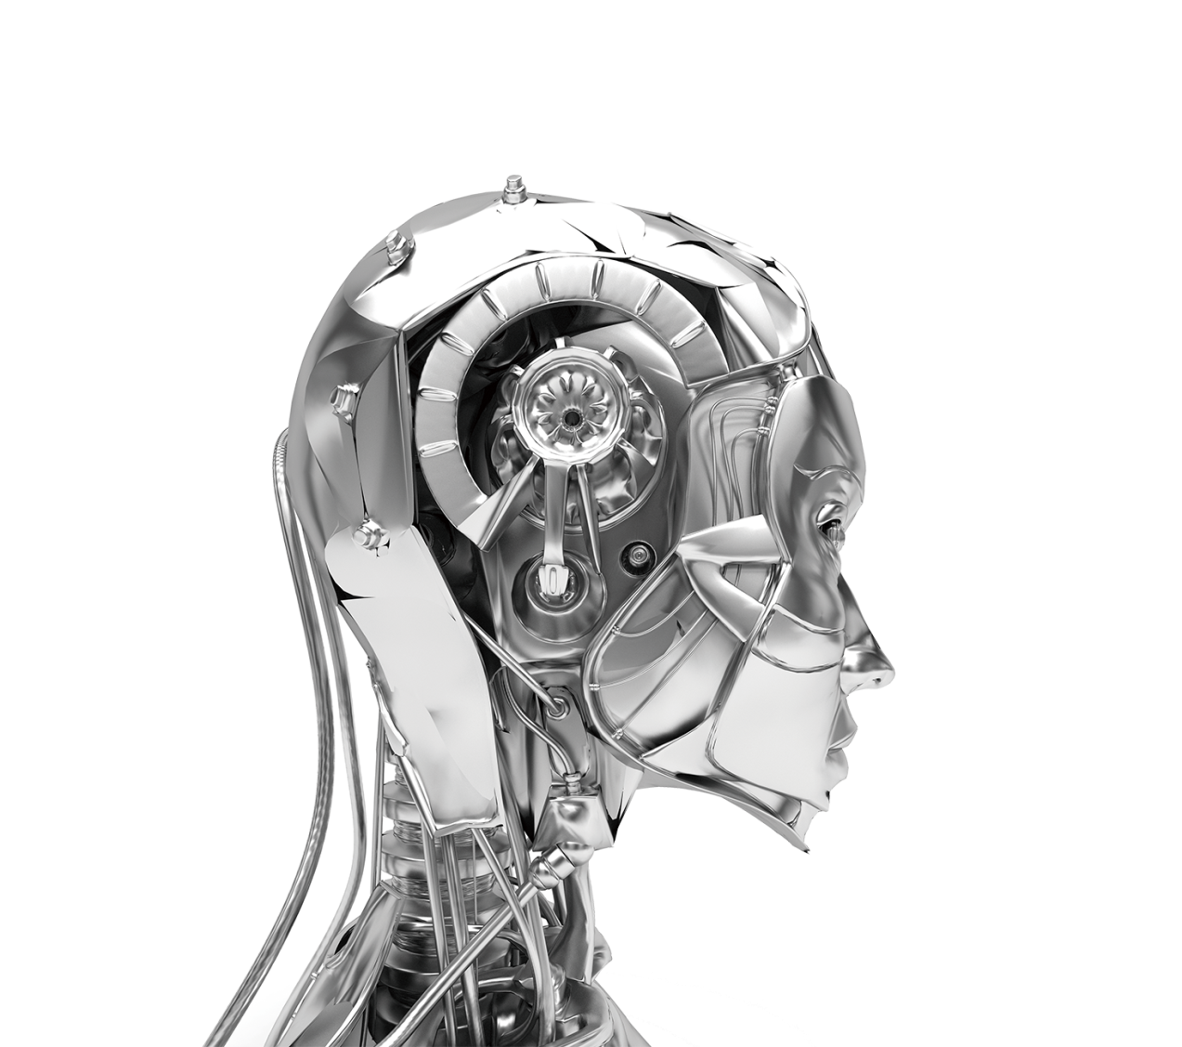
資料背景說明

Slide 4
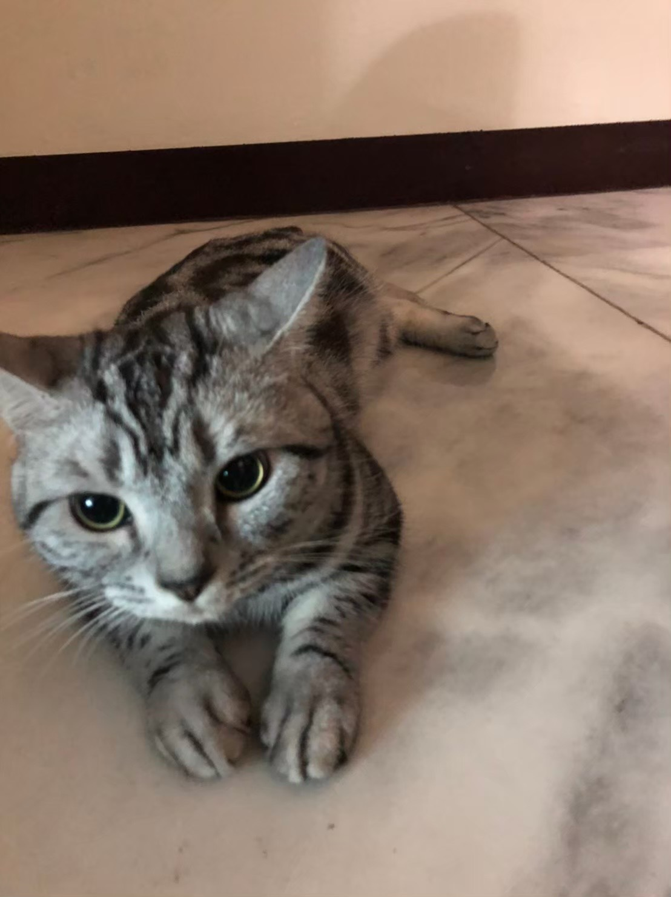
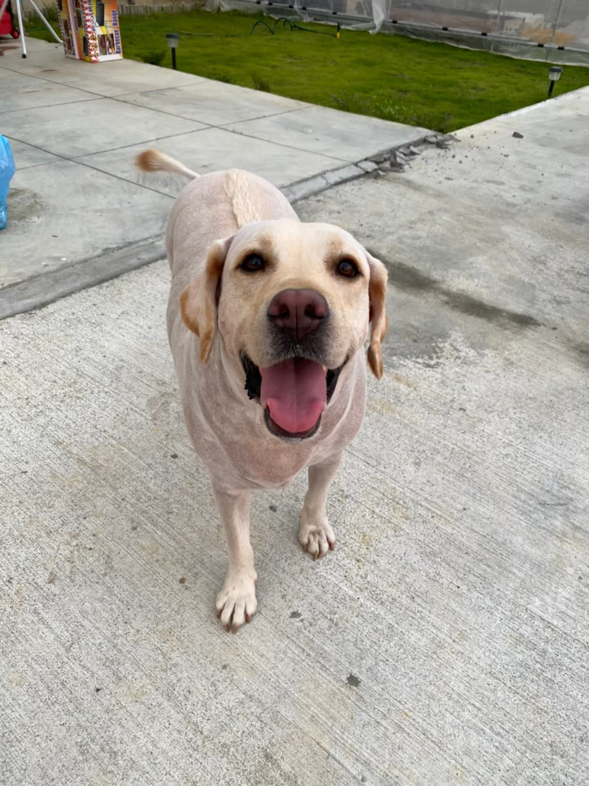
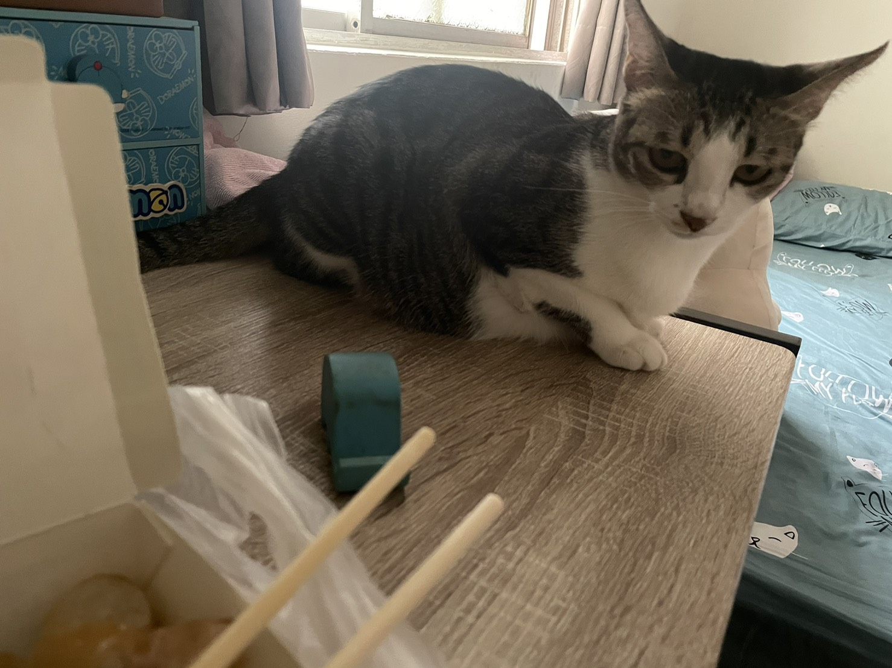
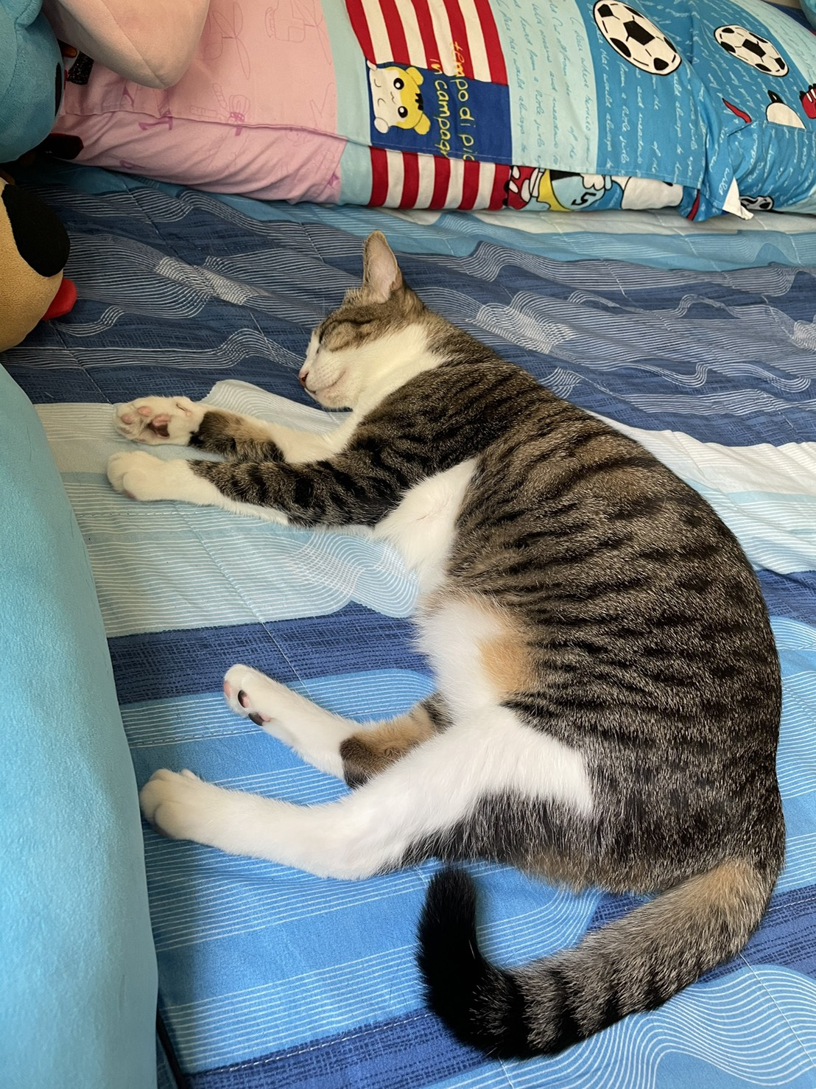
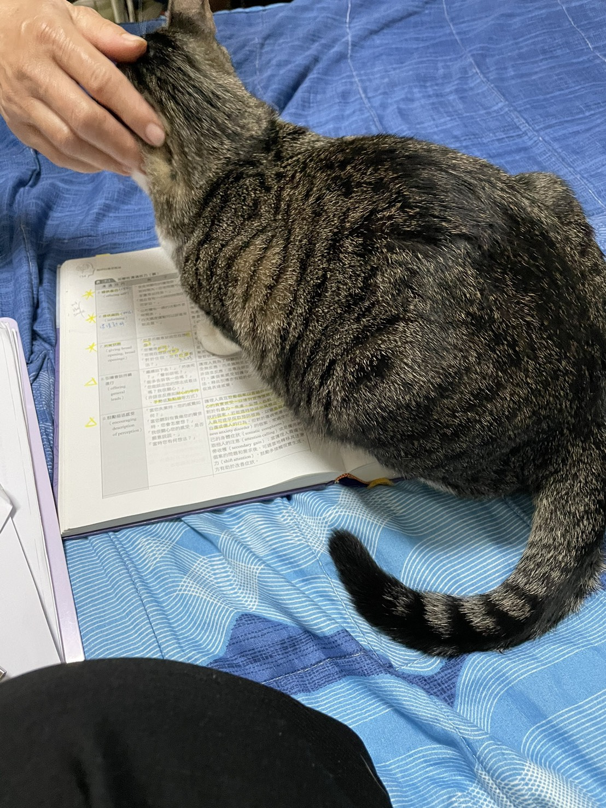
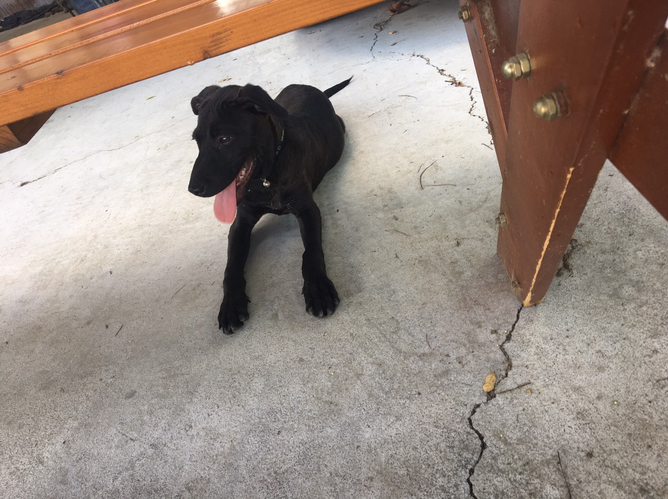
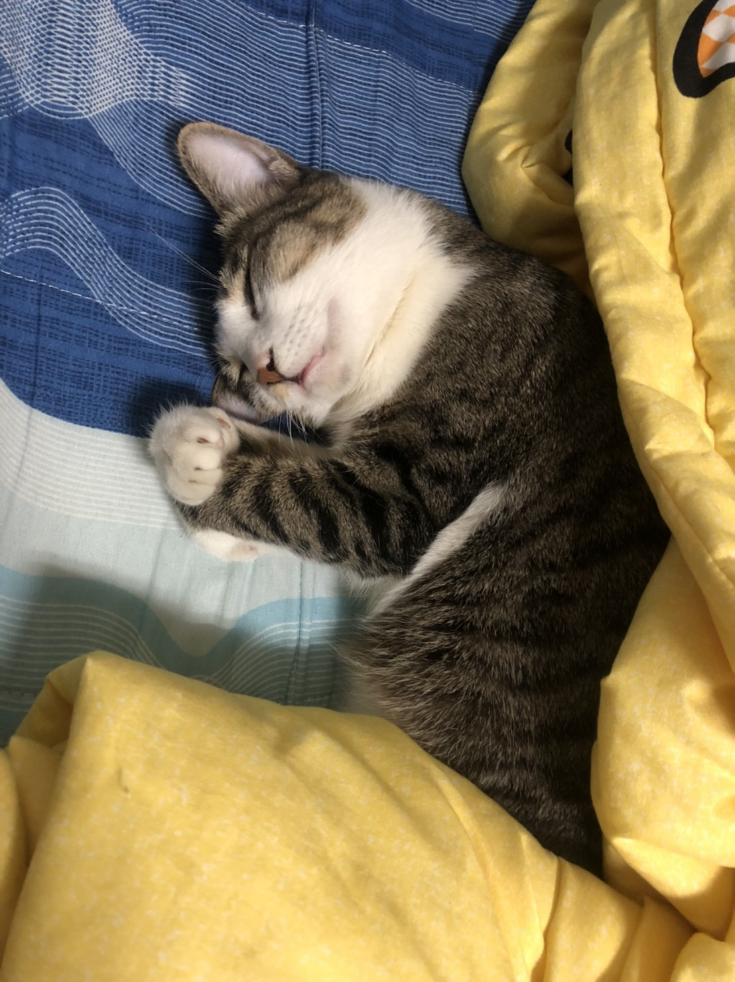
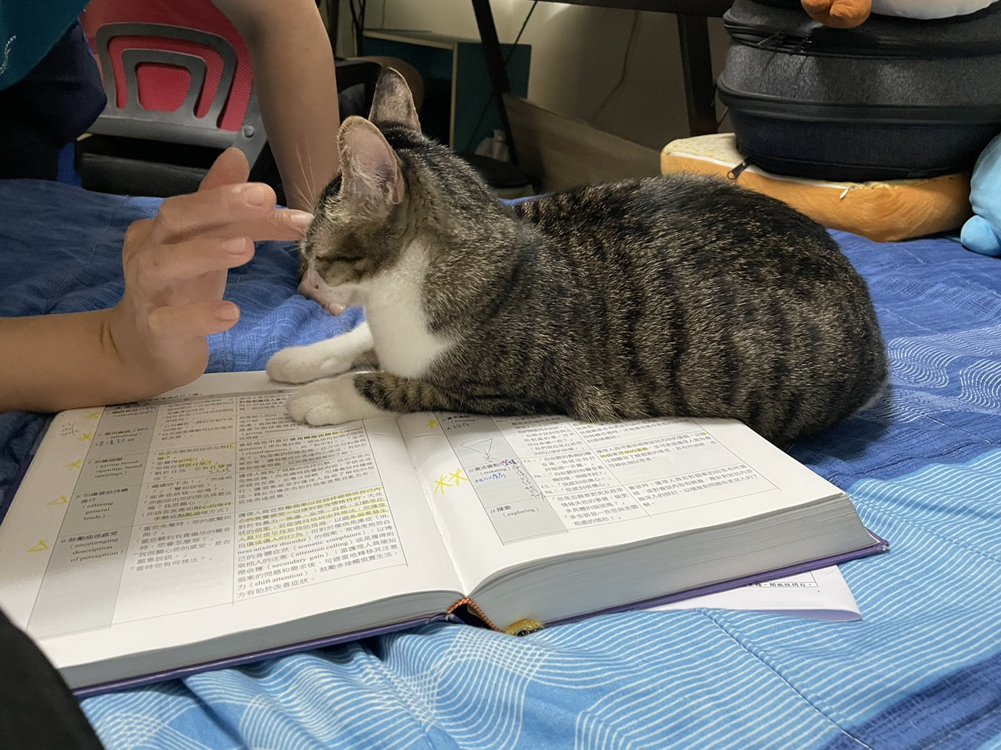
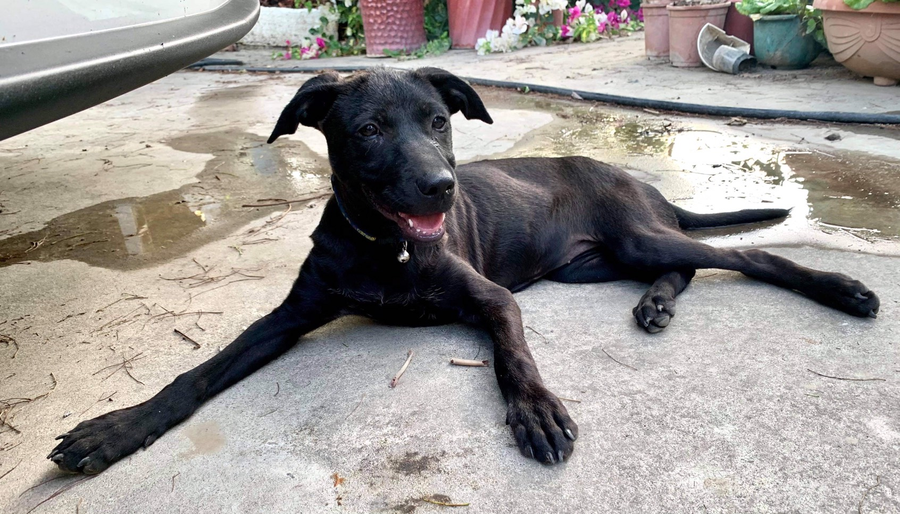
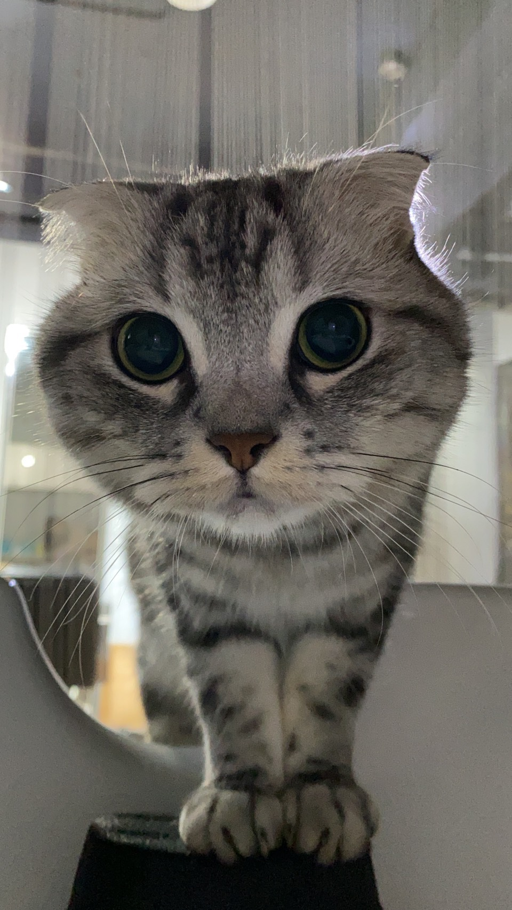
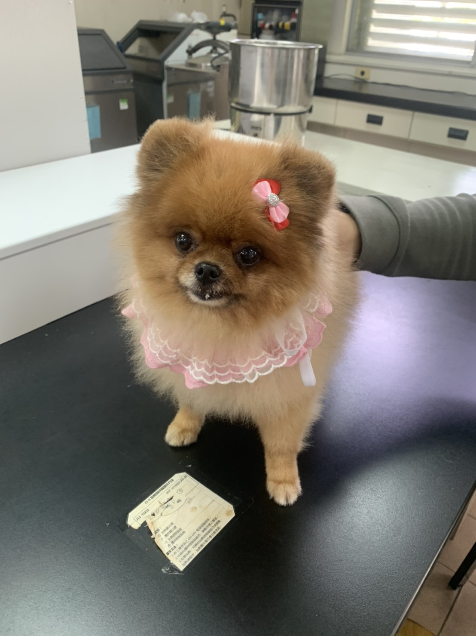
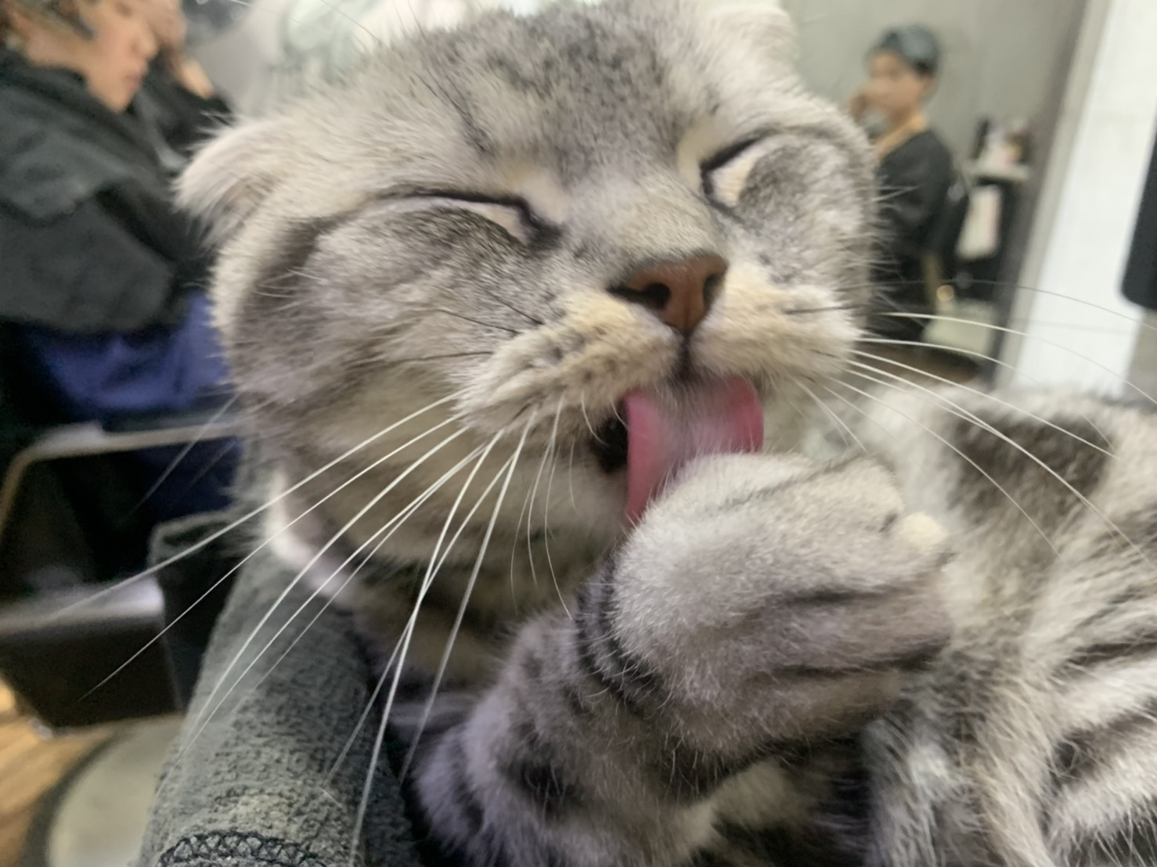
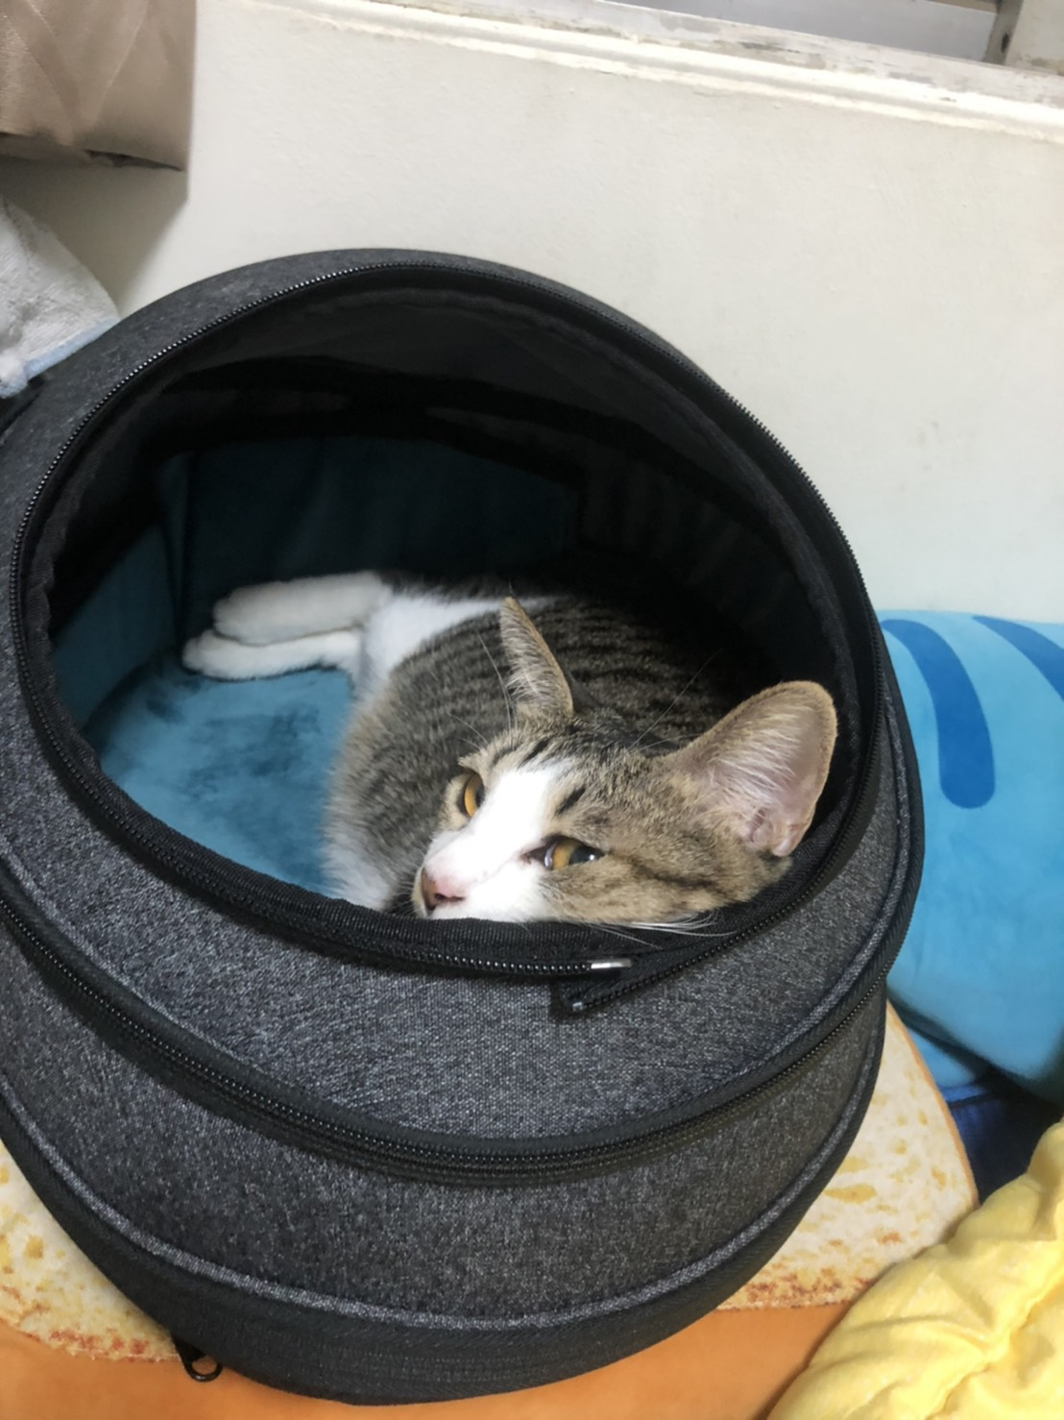
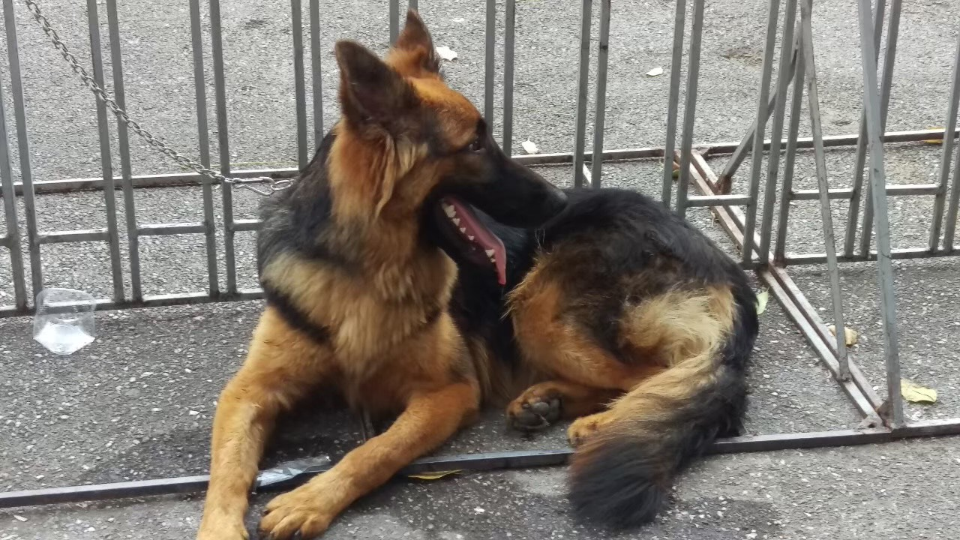
圖片有哪些?
資料背景說明

Slide 5
分類有哪幾種? 貓 OR 狗 共幾筆資料? 35筆
資料背景說明

Slide 6
流程

Slide 7
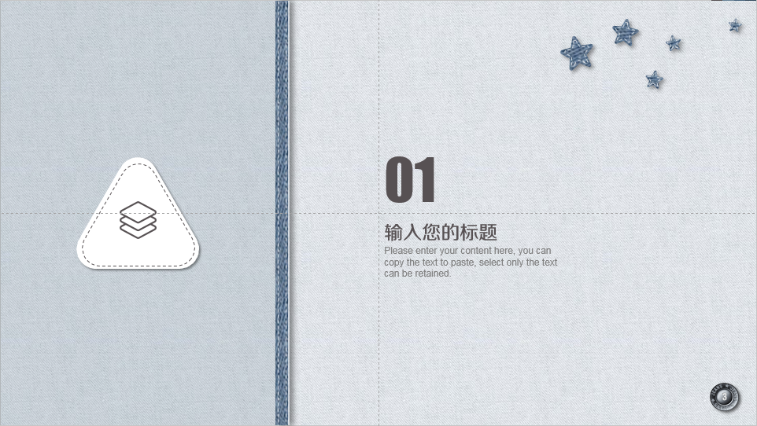
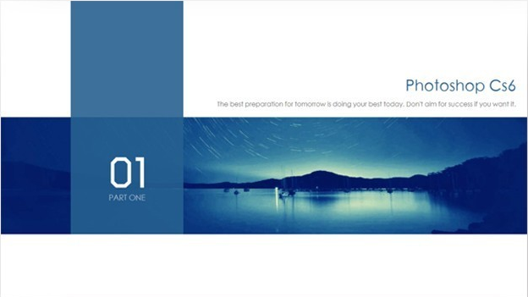
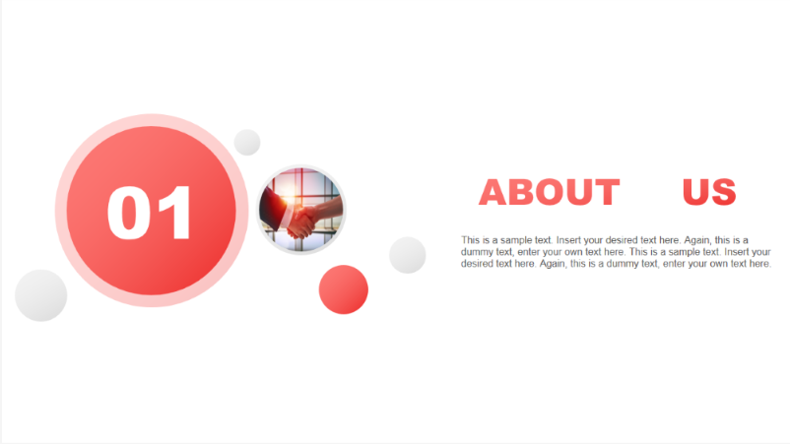



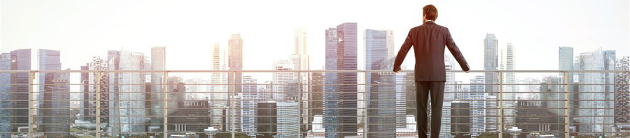
流程圖
導入數據(分為訓練組及測試組)
數據測試
導入相關套件
特徵縮放
建立模型(卷積池化)
編譯模型
訓練模型
畫圖
重新排序
預測
導入實測模型並實測

Slide 8
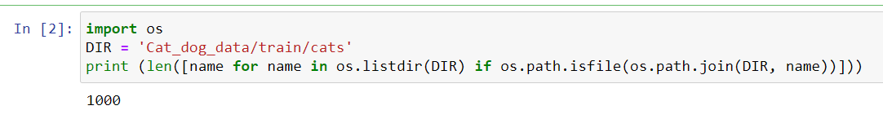
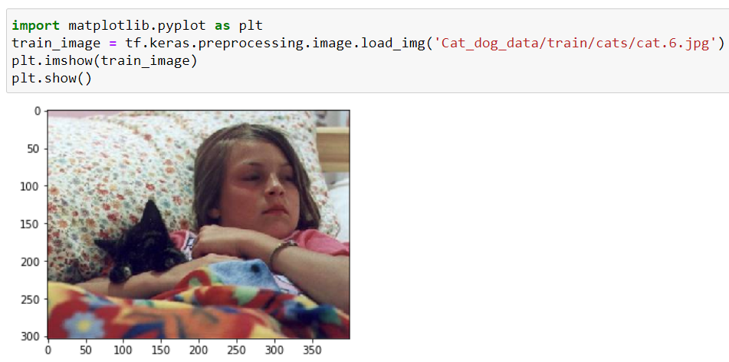
導入數據(訓練組與測試組)
測試訓練組圖片有沒有成功導入

Slide 9
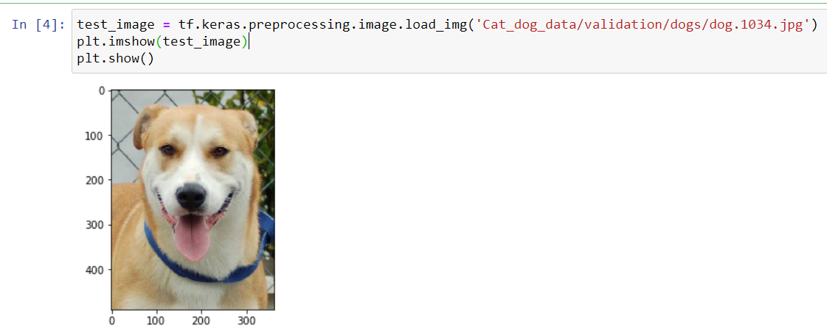
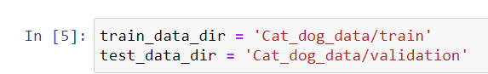
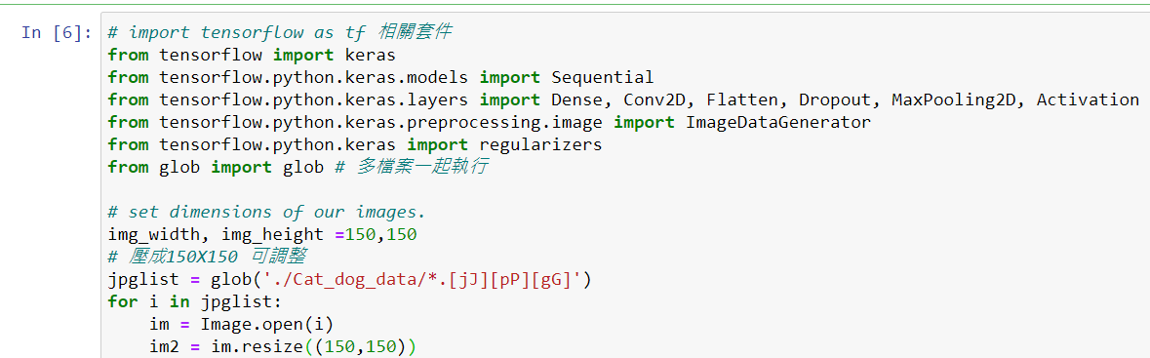
測試測試組圖片有沒有成功導入
分類
導入相關套件
壓縮調整圖片大小

Slide 10
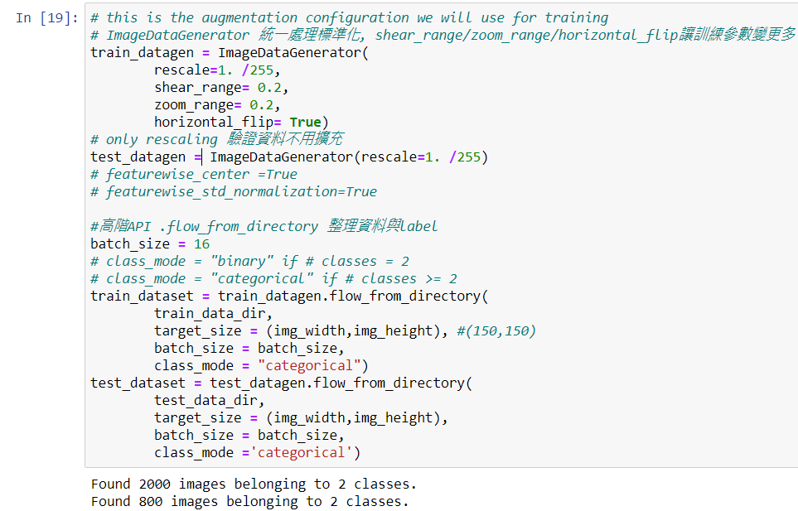
按比例縮放
剪切
縮放
水平翻轉
按比例縮放
整理資料
Dataset 的處理方式
訓練跟測試組的照片數量及分類

Slide 11
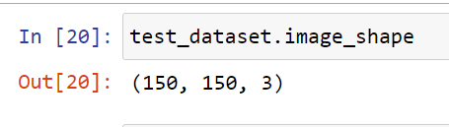
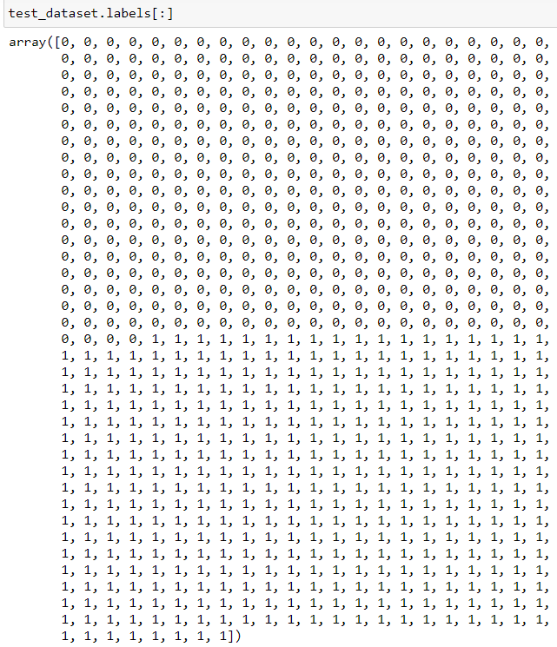
確認test的照片大小
把資料數字化並轉陣列

Slide 12
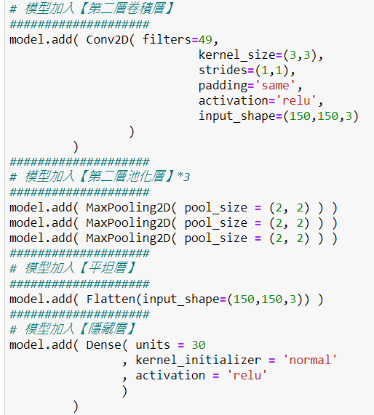
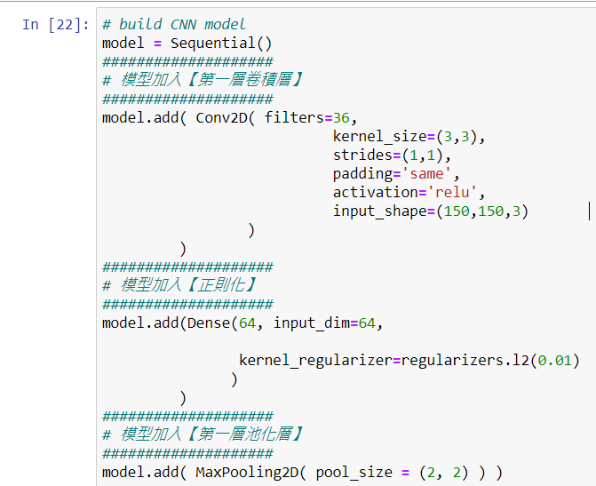
建立模型
產生36個類似濾淨效果的捲機圖片
捲機圖片採用(3,3)進行運算
滑動步長，計算滑動視窗時移動的格數。
捲機圖片大小與原始圖片一樣
使用relu激活函數
圖形大小規定
讓 acc 跟 val_acc 的值永遠緊連部相距太遠
將多維度轉換為一維陣列
以(2,2)進行縮減取樣
AI智力 神經元數
使用normal初始化偏差值
使用relu激活函數

Slide 13
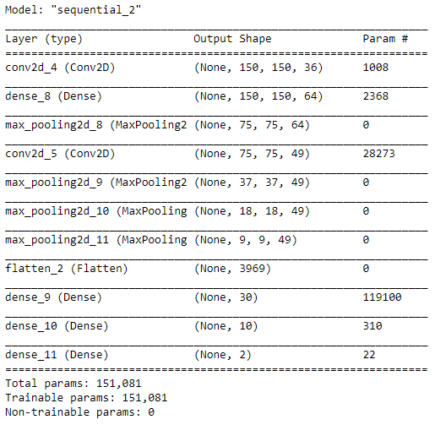
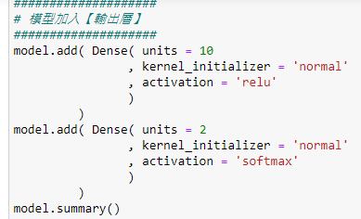
使用softmax激活函數
值越高代表機率越大

Slide 14
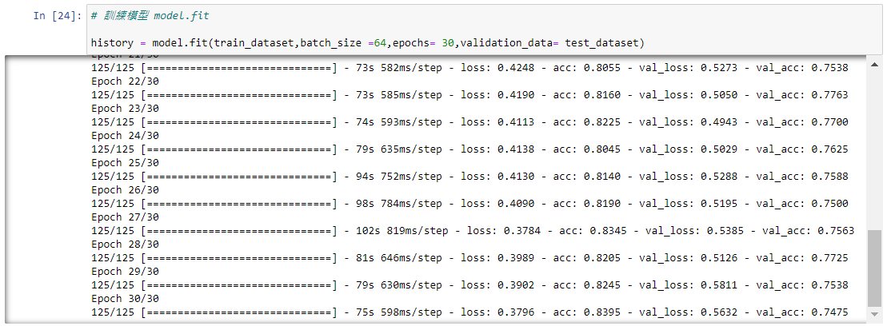
設定loss損失函數為categorical_crossentropy
設定 optimizer最佳化方法為Adam
設定 Model 評估準確率方法為accuracy

Slide 15
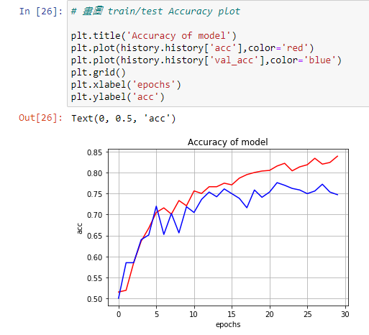
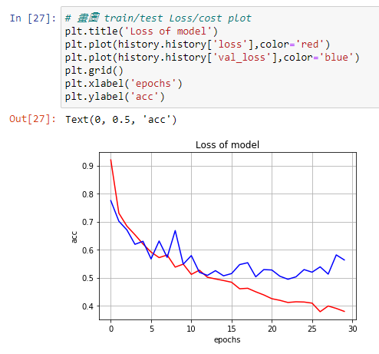

Slide 16
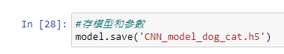
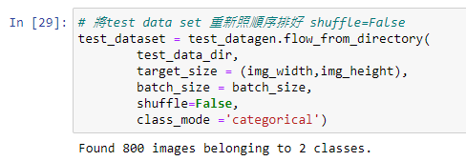
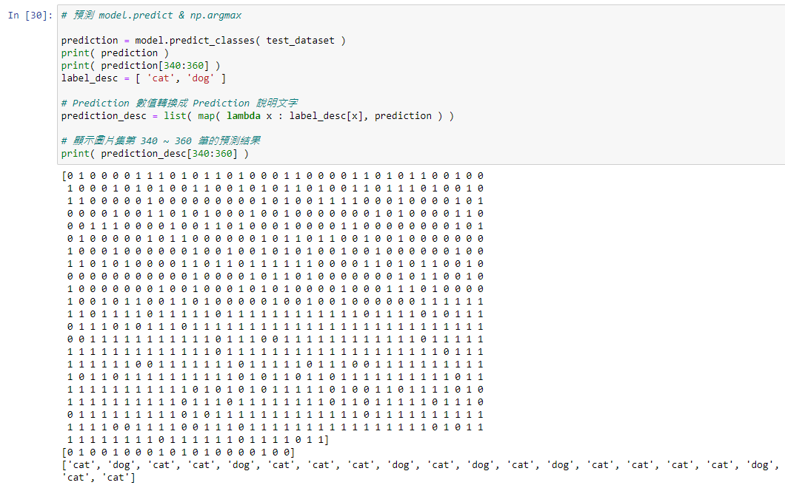
用訓練好的model拿dataset來便是物體圖片
顯示圖片集340~360筆的預測結果
數字轉換成prediction說明文字
顯示結果

Slide 17
實測部分

Slide 18
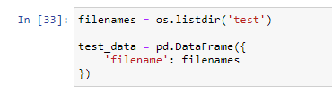
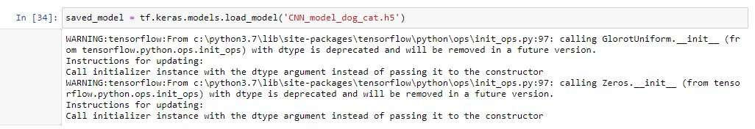
設定測試檔資料夾的位置
導入模型

Slide 19
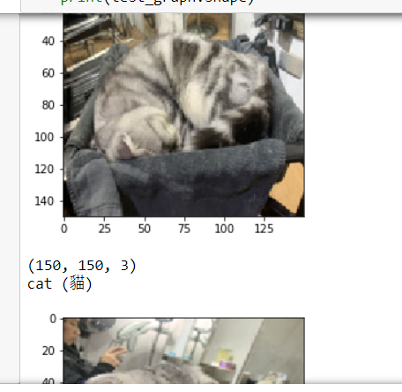
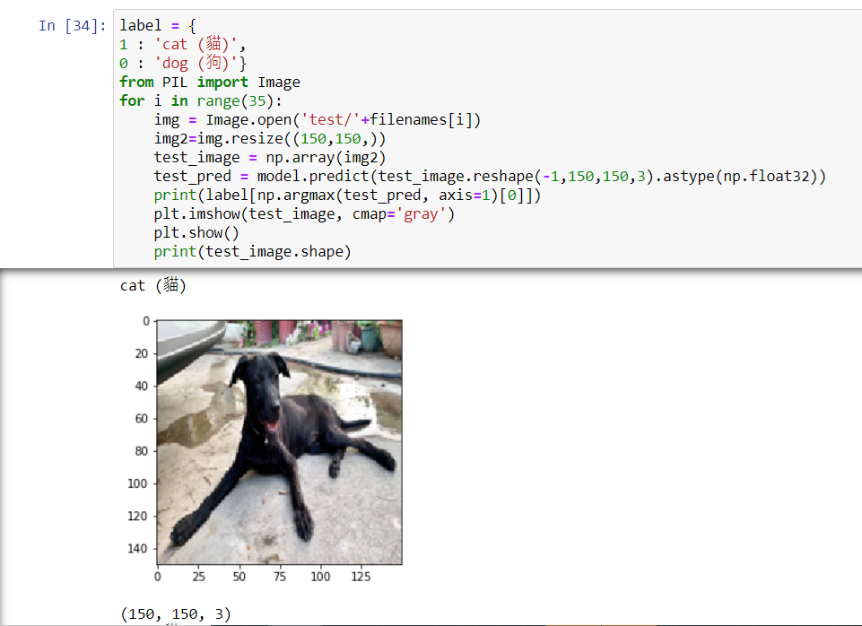
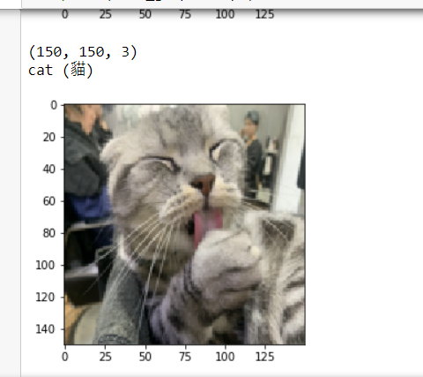

Slide 20
未來方向
心得、

Slide 21
與之前做的作業不同，學會如何自行導入自己想要的訓練及測試數據，並且反覆的嘗試不同的訓練模型以達到最高的實測成功率。
心得
分工:沒啥特別分工，都一起完成
6

Slide 22
我們兩個目前的規劃都是畢業後開始全力準備考研究所考試，目標是交大人工智慧所。
未來方向
7

Slide 23
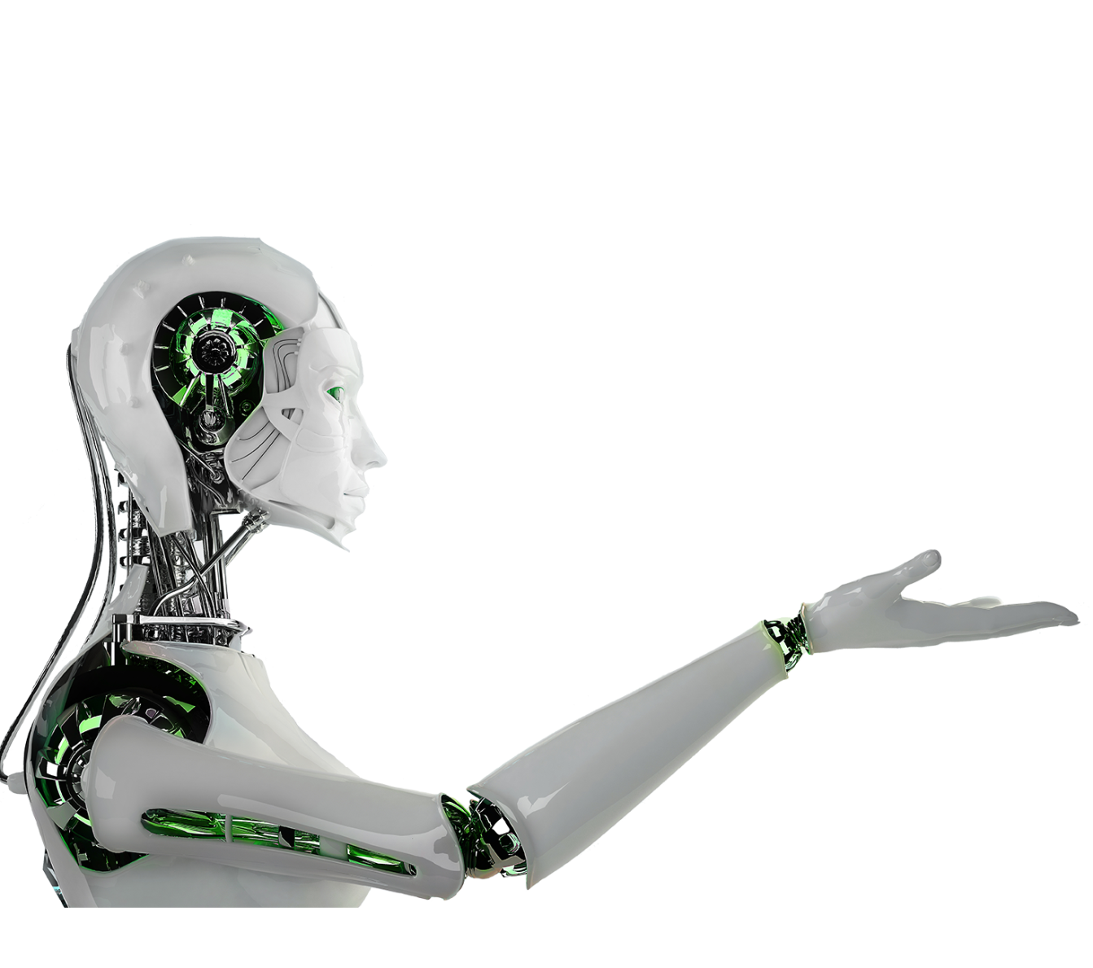
謝謝大家
期末快樂

